Slide 1

Základní škola a mateřská škola
Staré Město
Interaktivní škola pro žáka 21.století
Předmět: Informatika
Ročník: VI.
Tematický celek: Vyhledávání informací na internetu
Autor prezentace: Mgr. Jana Hložková

Slide 2
TEORIE INTERNETU
KAPITOLA 2
JAK FUNGUJE INTERNET
1

Slide 3
Chcete-li s internetem pracovat, musíte se nejprve připojit na server, který je sám do internetu připojen
Server je schopen plnit následující funkce:
  Informační a prezentační médium
  Poštovní uzel
  Datový zdroj
  Provider server
Všechny servery jsou mezi sebou navzájem propojeny
Žádný server není nadřazený jinému serveru
Server tvoří jeden uzel
Při proudění informací v internetu se uplatňuje pravidlo, že informace si vždy hledá tu nejprůchodnější a nejrychlejší cestu

Slide 4
IDENTIFIKACE SERVERU V INTERNETU -ADRESY
Pro určitý systém musí být každý server v síti označen
  Je mu přidělena číselná adresa – IP ADRESA
  např.192.168.52.13
  Ke každé číselné adrese existuje adresa – DOMÉNA
  např. www.knihy.cz
  Není možné, aby měly dva servery stejnou IP adresu
  Majitel si musí doménu zaregistrovat – jediné pravidlo pro registraci zní
  „Kdo dřív přijde, ten dříve bere“

Slide 5

Zápis do sešitu
Server – počítačový uzel – zajišťuje propojení počítačů na internetové síti
IP Adresa – je přidělená každému počítači v síti a slouží k jeho identifikaci
DOMÉNA – adresa v textové podobě
Není možné aby dva počítače měli stejnou IP adresu
Doménu si musíte zaregistrovat
2

Slide 6
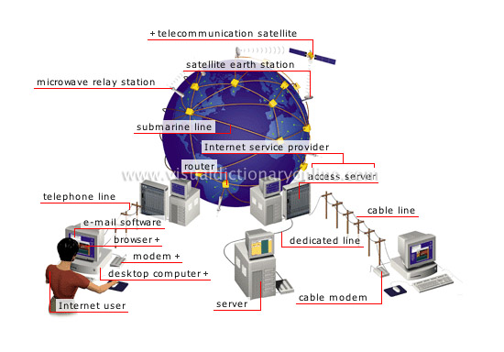
MOŽNOSTI PŘIPOJENÍ K INTERNETU
Telefonní linka přes modem
ISDN-kvalitnější telefonní linka
ADSL – ještě kvalitnější připojení přes telefonní linku
Pevná linka – zvláštní telefonní linka, zaručuje určitou přenosovou rychlost
Radiové připojení – mikrovlny – vzduchem
Kabelovou televizí - spec. kabelový modem
Mobilním telefonem
Satelitním připojením
– vysoká cena
3

Slide 7
DALŠÍ POJMY V SOUVISLOSTI S INTERNETEM
MODEM – MODULÁTOR – DEMODULÁTOR – zařízení schopné přenést digitální data do analogové podoby a naopak
DIAL-UP –jiný výraz označující připojení přes modem
PROVIDER – poskytovatel připojení k internetu
PROXY SERVER – počítač, který tvoří prostředníka mezi internetem a počítačovou sítí ve firmě, škole
FIREWALL – ochrana mezi internetem a počítačem
INTRANET – síť, která je zapojením velmi podobná internetu, ale pracuje v rámci jedné organizace

Slide 8
Zápis do sešitu
Typy připojení k internetu
  Telefonní linka
  ISDN
  ADSL
  Pevná linka
  Radiové připojení
  Kabelová televize
  Mobilní telefon
  Satelitní televize
Modem – zařízení umožňující připojení na internet
Provider – poskytovatel internetového připojení
Firewall – ochrana počítače před napadením ze sítě
Intranet- síť podobná internetu v jedné organizaci např.škole
2

Slide 9

ÚKOL Č.2
Zjisti na internetu informace
o poskytovatelích internetového připojení:
A to:
  Název poskytovatele
  Co nabízí
  Za jakou cenu službu nabízí
  Zkus porovnat různé typy připojení
4

Slide 10
Informační zdroje
Pavel Navrátil - Internet pro školy
Computer Media
Pavel Navrátil - Informatika a výpočetní technika –Kompedium - Computer Media
Martin Pokorný - Digitální technologie ve výuce – ComputerMedia
Pavel Navrátil - S počítačem na základní škole – ComputerMedia
Obrázky:
  Obr. 1 http://elpinetpanorama.com/page7.php
  Obr. 2 http://www.gify.nou.cz/lid_skola.htm#
  Obr. 3 http://suwartinah.blogspot.cz/2010/11/apa-itu-internet.html
  Obr. 4 http://portal.edupage.org/kniznica/?akcia=dokument&docid=5162&bm=zoznam

